Slide 1
LA PROCEDURA DI REGISTRAZIONE SU
www.registroimprese.it

Slide 2
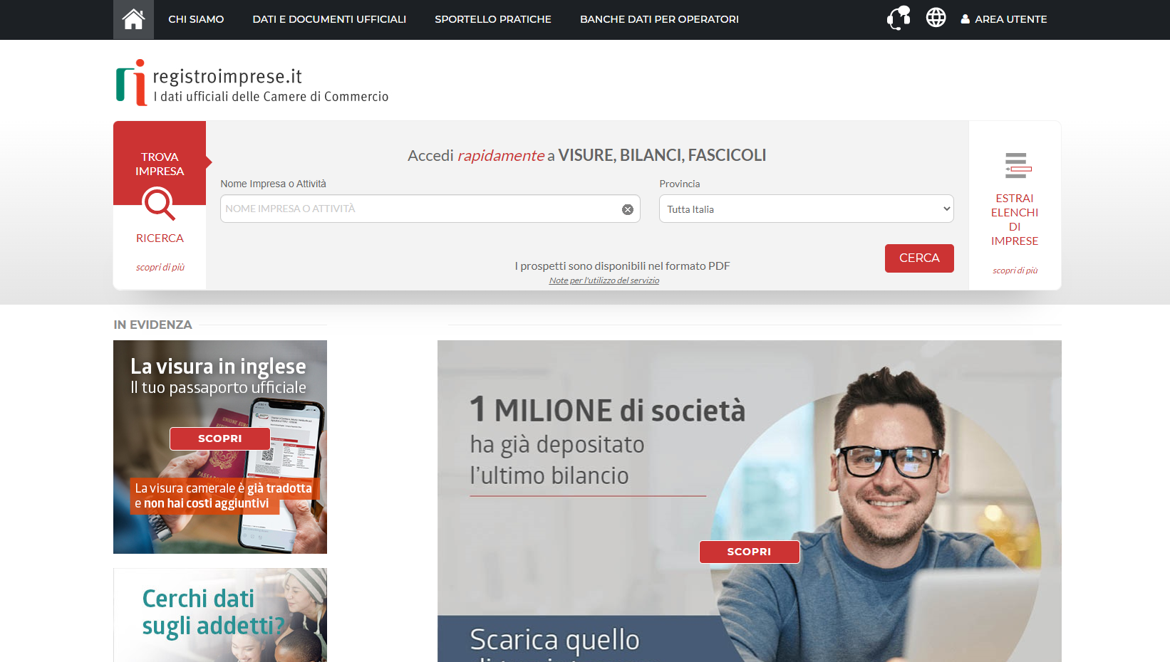
C
REGISTRARSI SU registroimprese.it
ONNESSI 2024
Cliccare su
AREA UTENTE

Slide 3
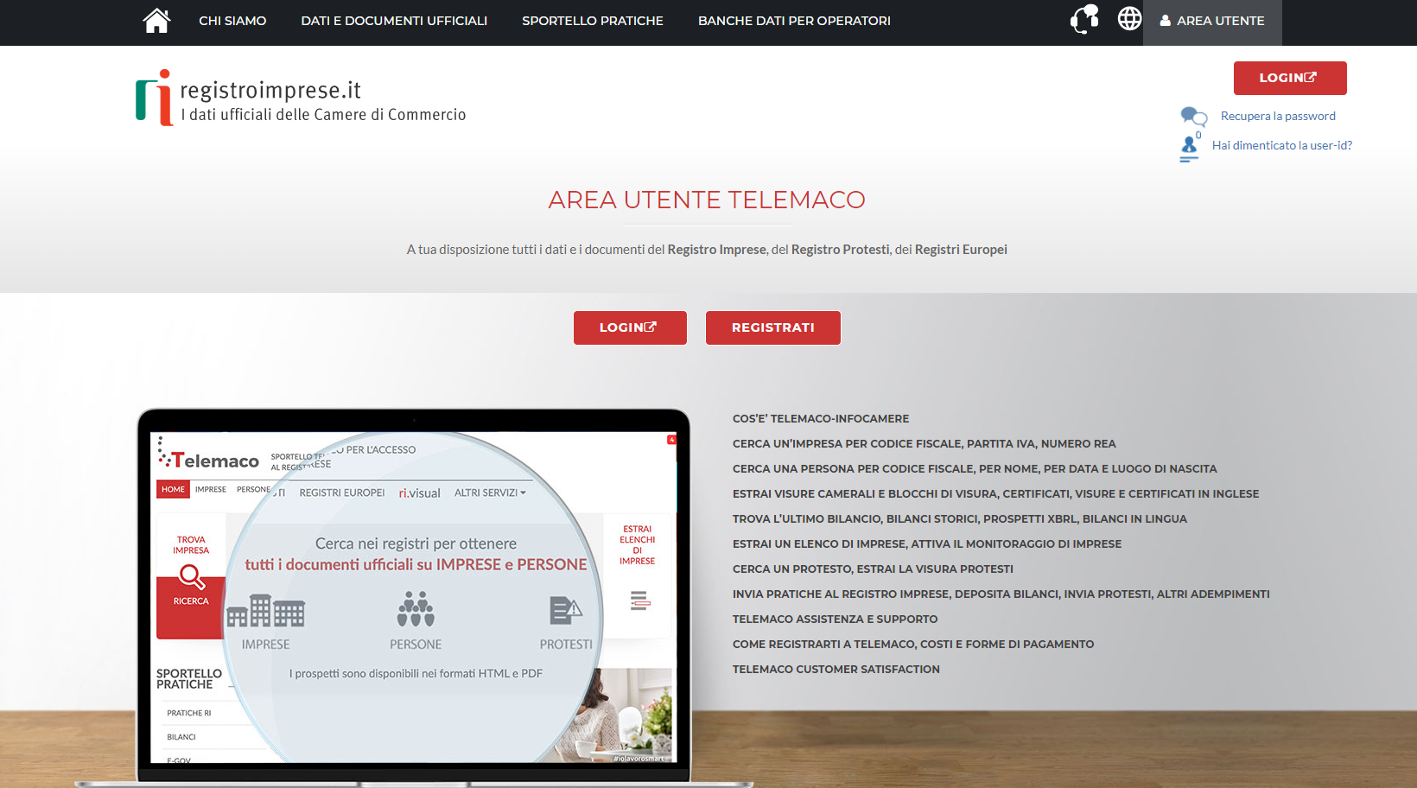
C
REGISTRARSI SU registroimprese.it
ONNESSI 2024
Cliccare su
REGISTRATI

Slide 4
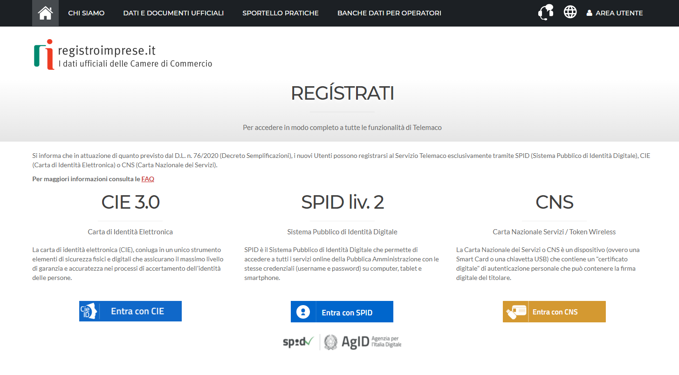
C
REGISTRARSI SU registroimprese.it
ONNESSI 2024
Per registrare la propria azienda attraverso CIE3.0 o SPID liv.2 utilizzare le credenziali del legale rappresentante.
Per registrare la propria azienda attraverso CNS, utilizzare la Carta Nazionale dei Servizi (chiavetta USB)

Slide 5
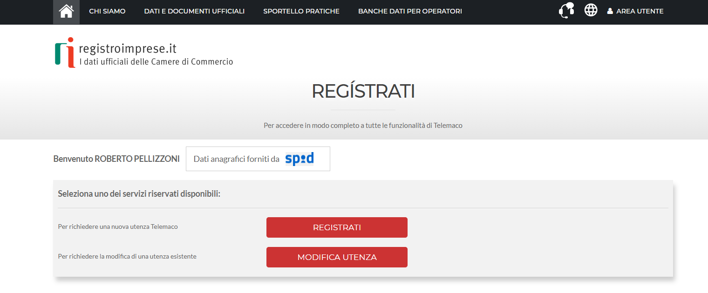
C
REGISTRARSI SU registroimprese.it
ONNESSI 2024
Una volta registrati attraverso uno dei sistemi selezionati, cliccare su
REGISTRATI

Slide 6
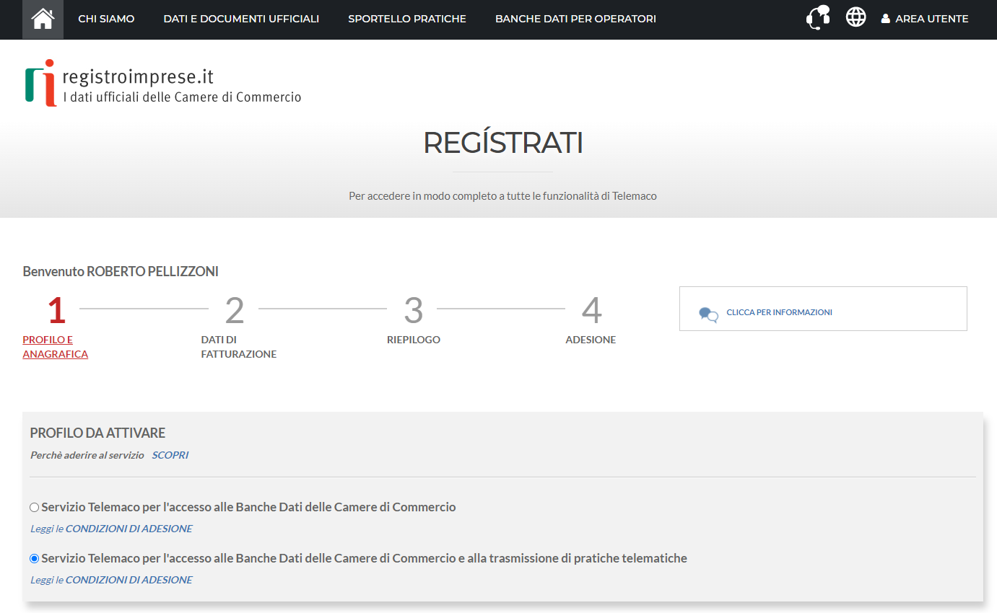
C
REGISTRARSI SU registroimprese.it
ONNESSI 2024
Nella sezione PROFILO DA ATTIVARE selezionare l’opzione
SERVIZI PER L’ACCESSO ALLE BANCHE DATI DELLE CAMERE DI COMMERCIO E ALLA TRASMISSIONE DI PRATICHE TELEMATICHE

Slide 7
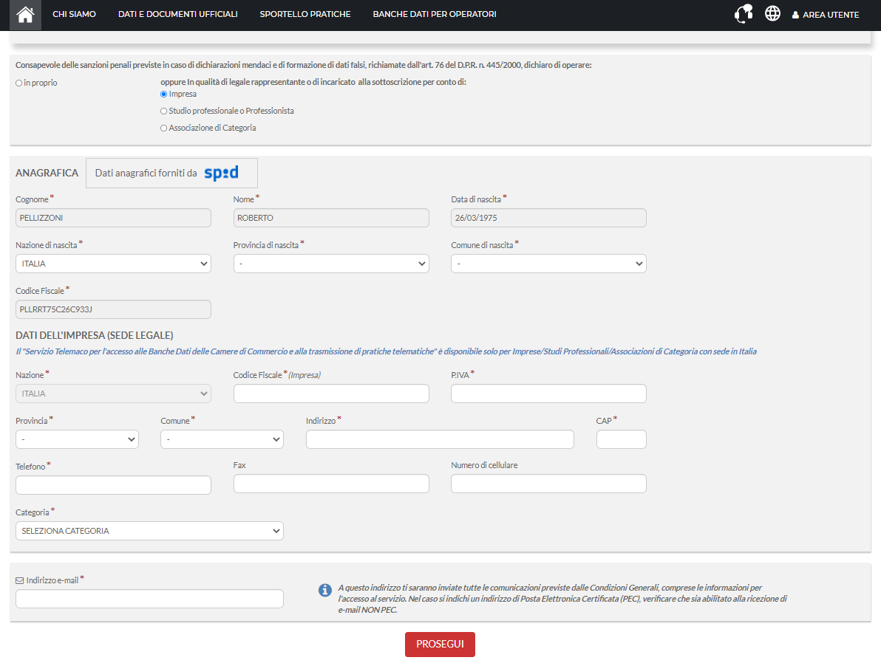
C
REGISTRARSI SU registroimprese.it
ONNESSI 2024
1. Dichiarare che si sta operando in qualità di legale rappresentante dell’IMPRESA
2. Compilare tutti i campi anagrafici obbligatori (indicati con un asterisco)
3. Cliccare su PROSEGUI

Slide 8
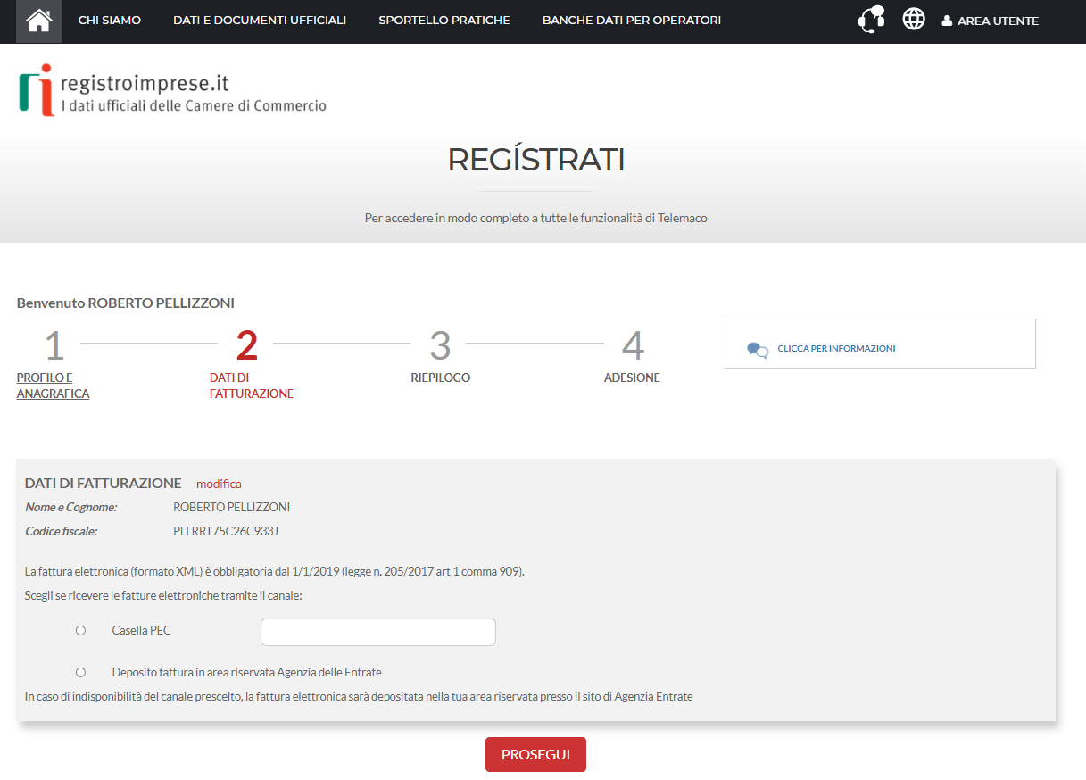
C
REGISTRARSI SU registroimprese.it
ONNESSI 2024
1. Selezionare la metodologia con cui si intende ricevere le fatture elettroniche
2. Cliccare su PROSEGUI

Slide 9
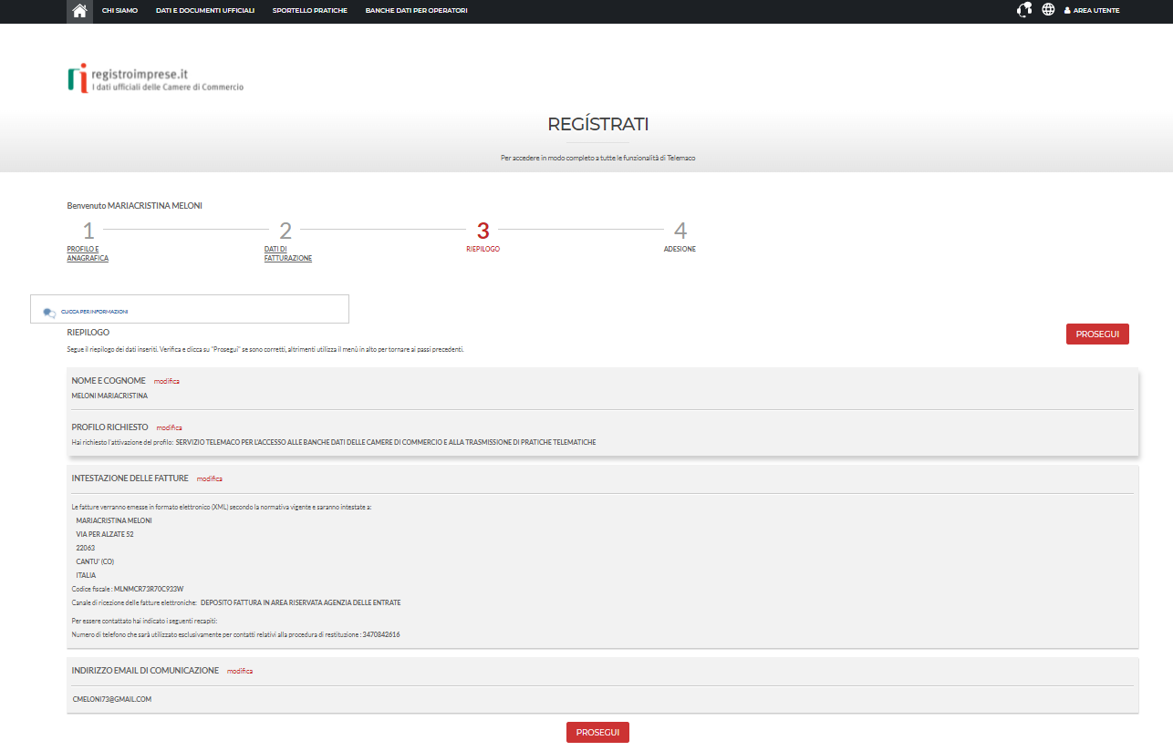
C
REGISTRARSI SU registroimprese.it
ONNESSI 2024
Nella sezione di RIEPILOGO cliccare su PROSEGUI

Slide 10
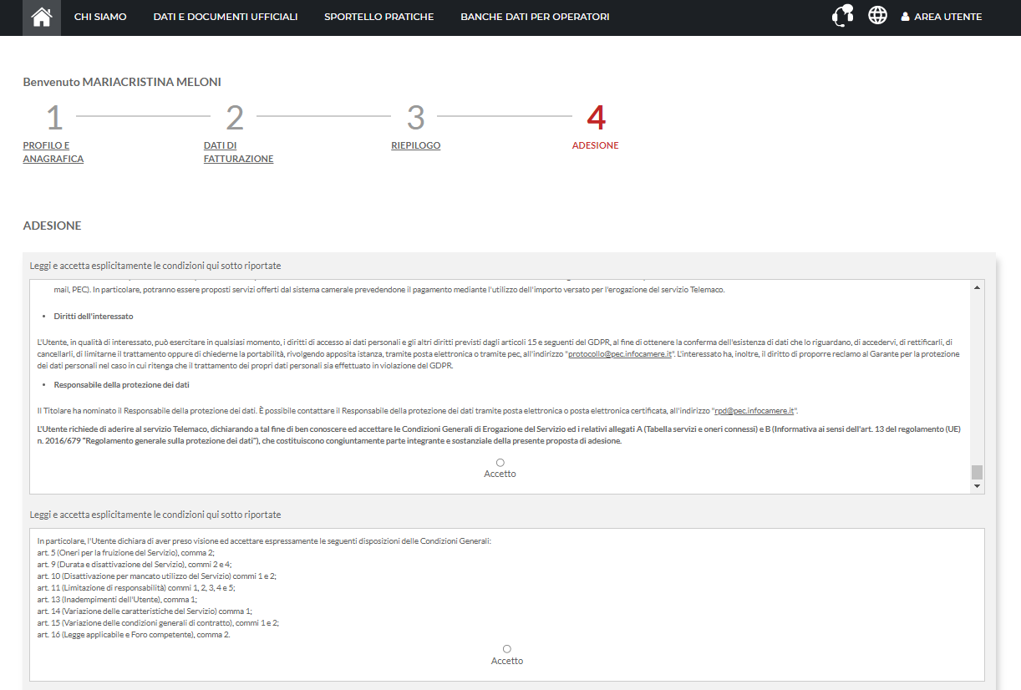
C
REGISTRARSI SU registroimprese.it
ONNESSI 2024
1. Nella sezione di ADESIONE selezionare le caselle di controllo ACCETTO

Slide 11
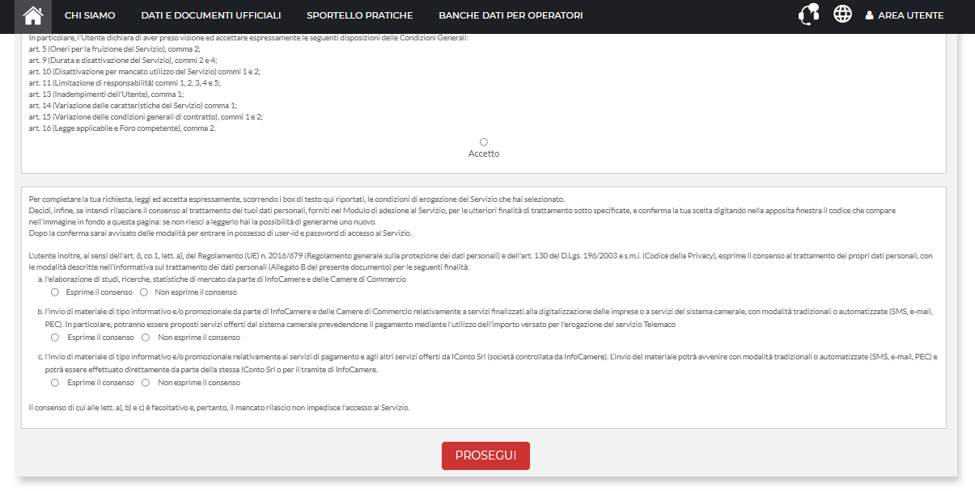
C
REGISTRARSI SU registroimprese.it
ONNESSI 2024
2. Nella sezione di ADESIONE esprimere o negare il consenso al trattamento dei dati personali selezionando le caselle di controllo
3. Cliccare su PROSEGUI

Slide 12
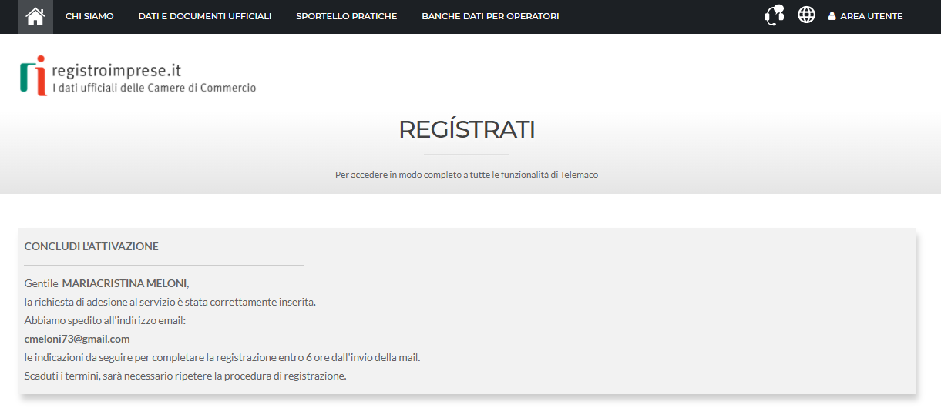
C
REGISTRARSI SU registroimprese.it
ONNESSI 2024
La registrazione è terminata e deve essere ora attivata la propria utenza

Slide 13
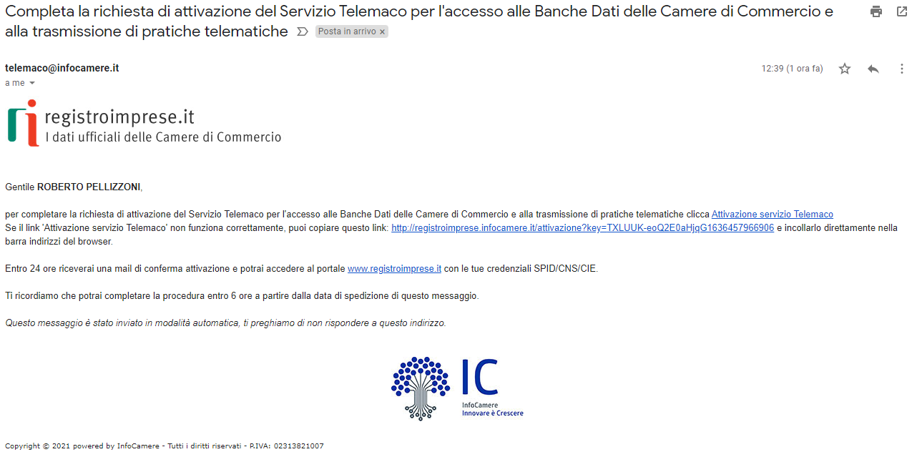
C
REGISTRARSI SU registroimprese.it
ONNESSI 2024
Controllare la casella di posta elettronica indicata.
Si riceverà una mail per confermare l’attivazione del profilo
Cliccare sul link di attivazione inserito nella mail

Slide 14
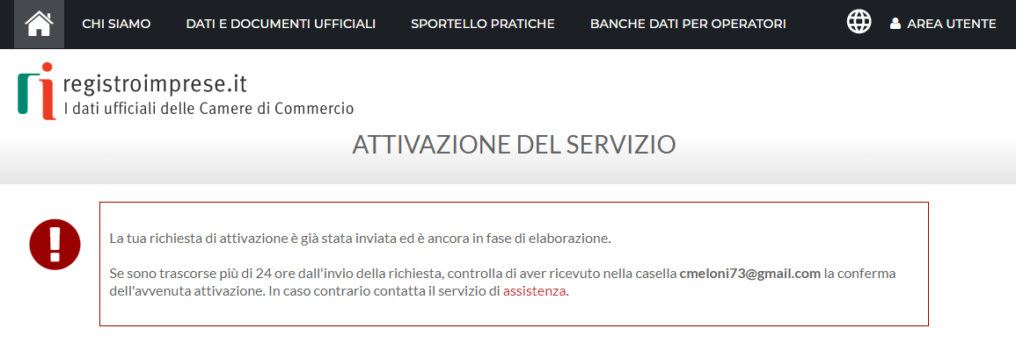
C
REGISTRARSI SU registroimprese.it
ONNESSI 2024
La registrazione è terminata

Slide 15
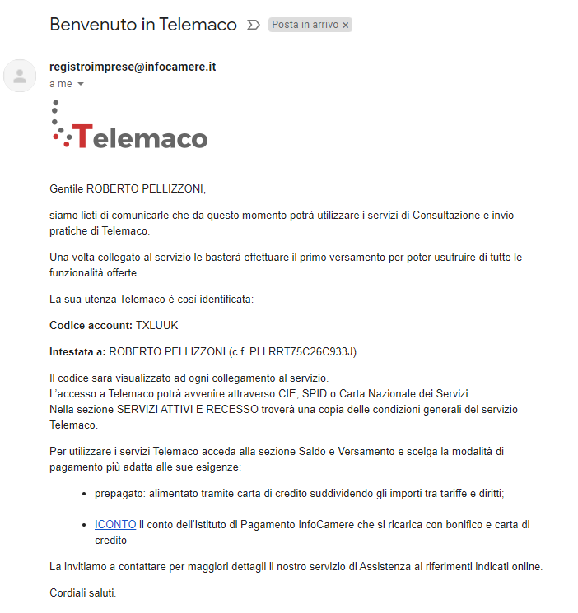
C
REGISTRARSI SU registroimprese.it
ONNESSI 2024
Alla propria mail si riceve una mail di conferma attivazione che contiene il proprio CODICE ACCOUNT

